Slide 1
컴프리헨션:
내장, 내포, 축약, 해석
리스트, 셋, 사전

Slide 2
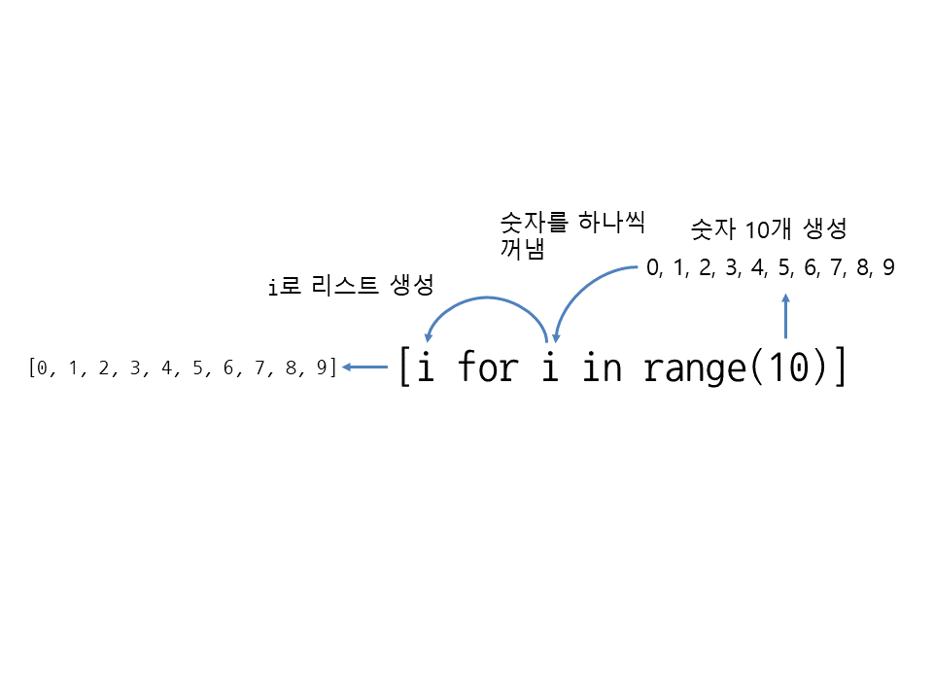
컴프리헨션(1)
국내 사이트
컴프리헨션 으로 검색
https://wikidocs.net/22805
https://doorbw.tistory.com/174
https://ddanggle.gitbooks.io/interpy-kr/ch15-comprehension.html
https://dojang.io/mod/page/view.php?id=2285

Slide 3
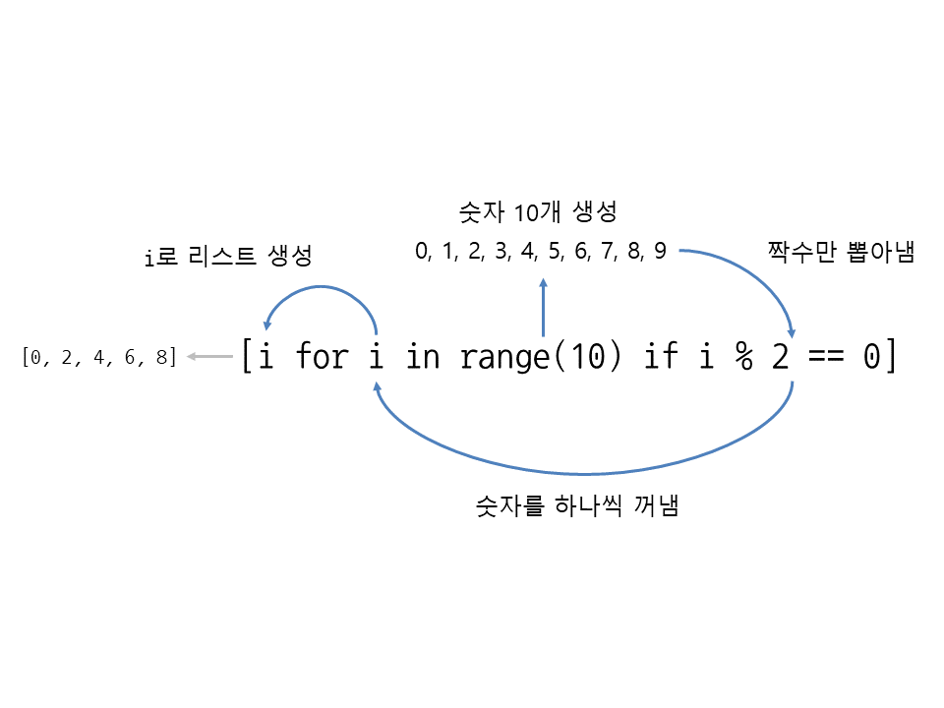
컴프리헨션(2)
조건식이 있는 내포

Slide 4
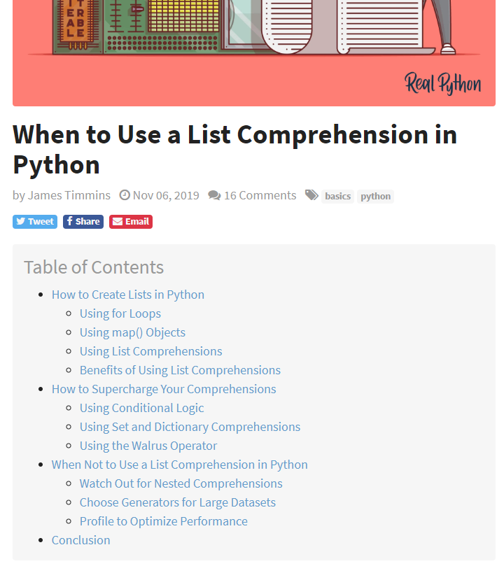
컴프리헨션(3)
https://realpython.com/list-comprehension-python/

Slide 5
내포의 특징
파이썬스러운(pythonic) 코딩 방식
효용성
한 번 알아두면 쉽게 코딩
속도는 반복보다 빠름
내장 함수 map() 보다는 느림

Slide 6
Quiz
다음 파이썬의 컴프리헨션에서 오류가 발생하는 문장은?
[i for i in range(5)]
[i if i > 3 for i in range(5)]
{i for i in range(5)}
{i: i**2 for i in range(5)}

Slide 7
모듈 random

Slide 8
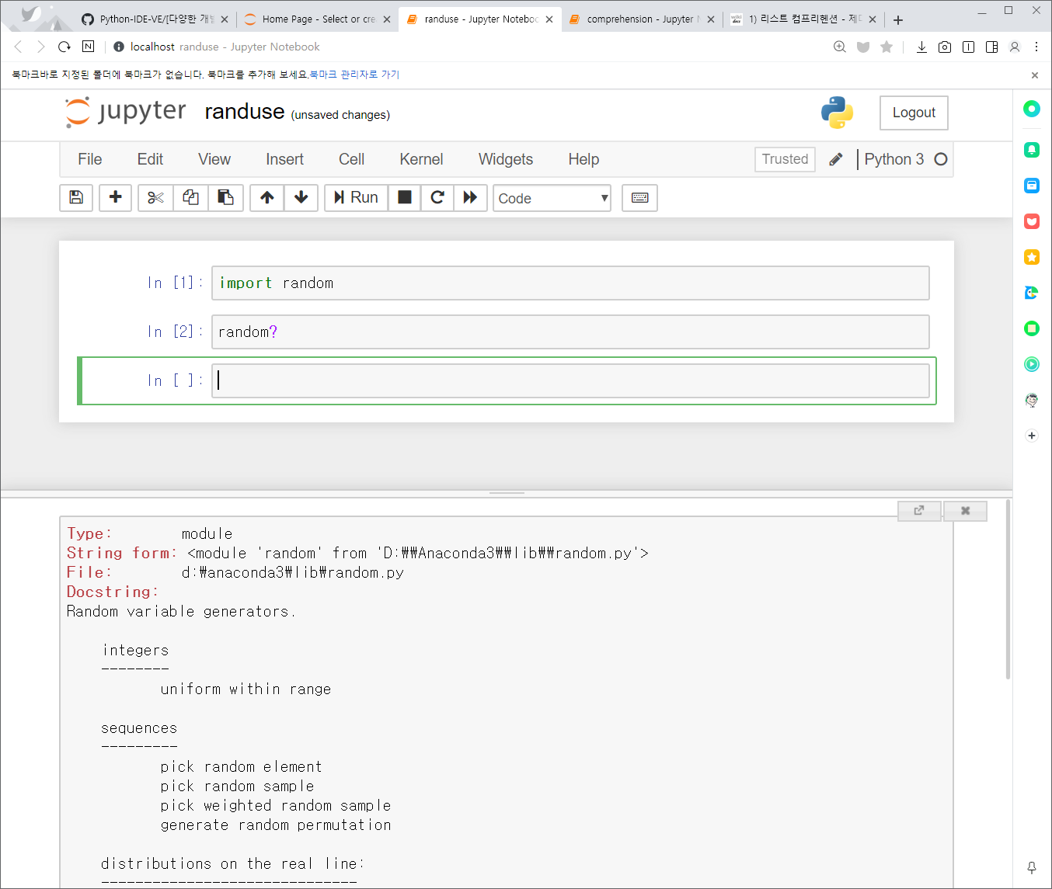
모듈 random
lib\random.py

Slide 9
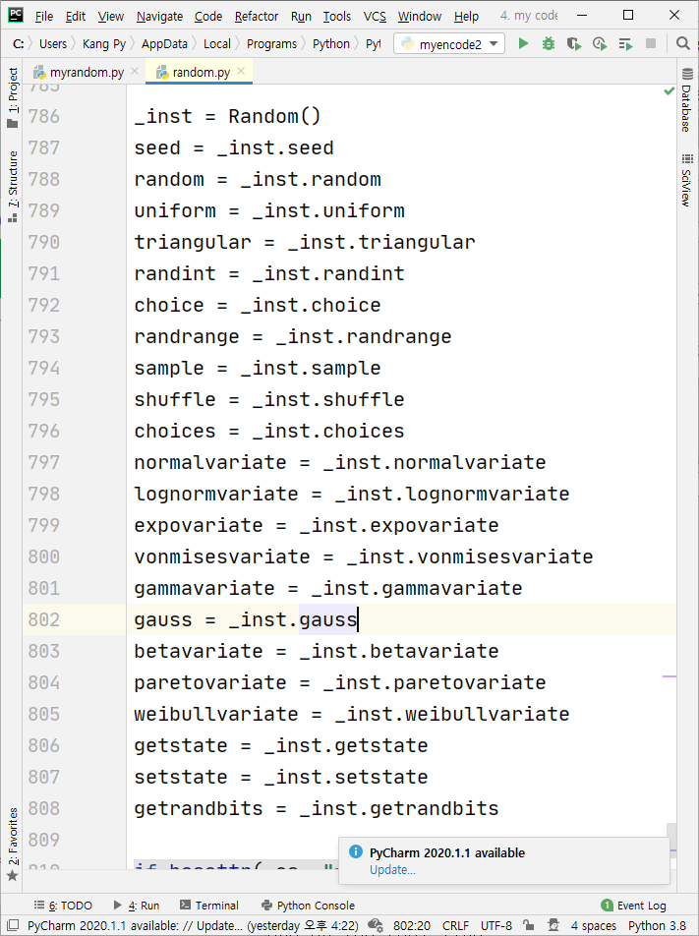
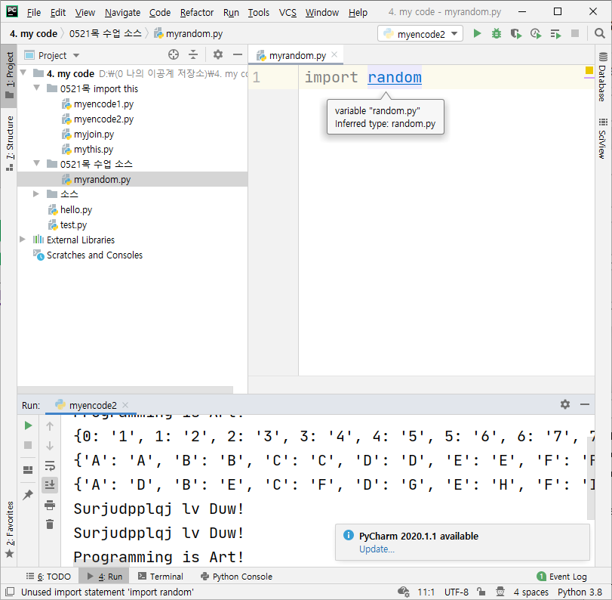
모듈 random.py 소스
소스 바로 가기
Ctrl + 마우스 클릭

Slide 10
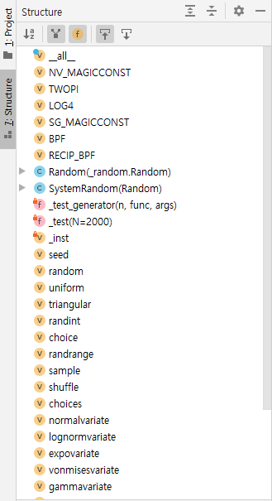
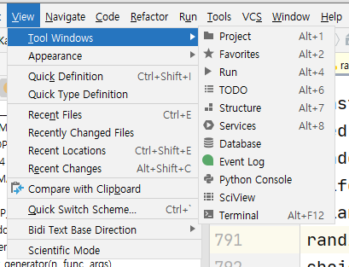
소스의 구조 보기
Alt + 7

Slide 11
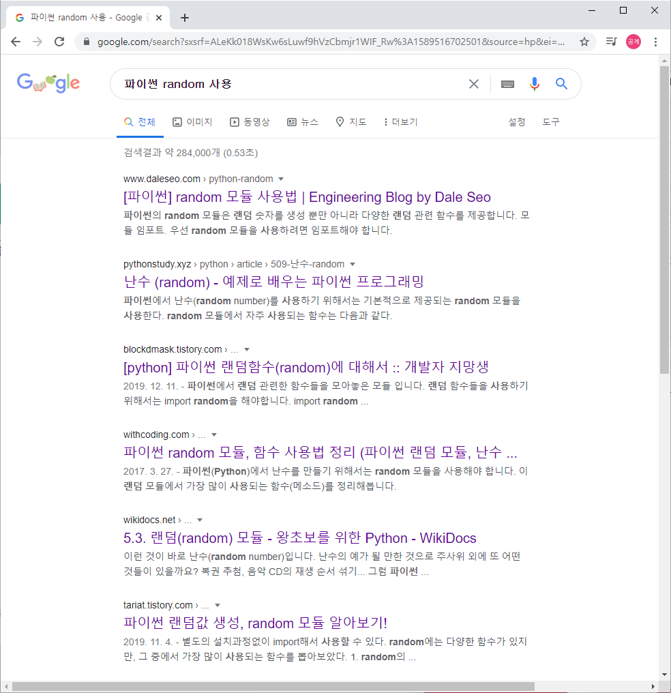
검색

Slide 12
다양한 함수
random() 함수
0부터 1사이의 랜덤 실수를 리턴
uniform() 함수
2개의 숫자 사이의 랜덤 실수를 리턴
randint(a, b) 함수
2개의 숫자 사이의 랜덤 정수를 리턴
randrange(a, b) 함수
range(start, stop, step) 함수로 만들어지는 정수 중에 하나를 랜덤하게 리턴
choice(리스트) 함수
랜덤하게 하나의 원소를 선택
sample(리스트, 갯수) 함수
랜덤하게 갯수 원소를 유니크하게 선택
shuffle(리스트) 함수
원소의 순서를 랜덤하게 바꿈
seed(정수) 함수
시드 값 지정, 난수가 일정하게 생성

Slide 13
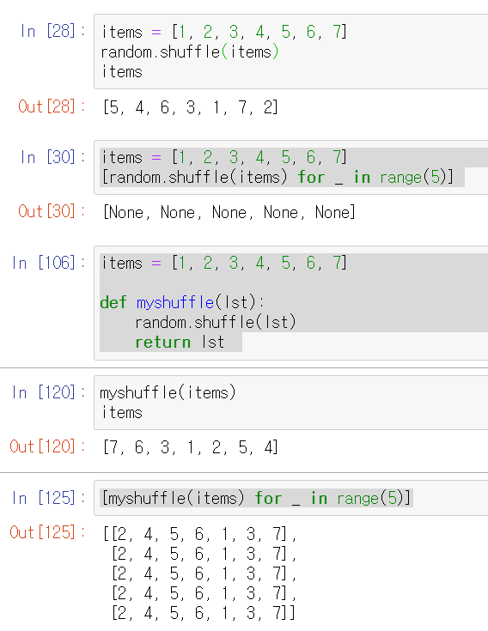
shuffle과 컴프리헨션의 조합

Slide 14
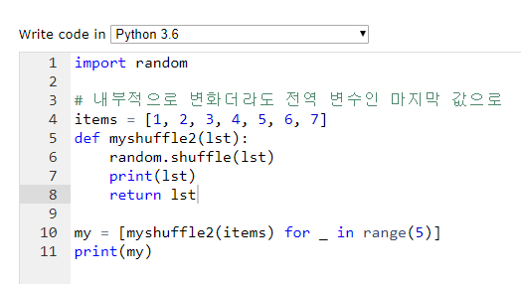
다음 코드의 결과 예상은?
목적
1에서 7까지의 정수를 shuffle를 5번하여 매번 결과를 리스트로 생성
예상과는 다른 결과
[[2, 4, 5, 6, 1, 3, 7], [2, 4, 5, 6, 1, 3, 7], [2, 4, 5, 6, 1, 3, 7], [2, 4, 5, 6, 1, 3, 7], [2, 4, 5, 6, 1, 3, 7]]

Slide 15
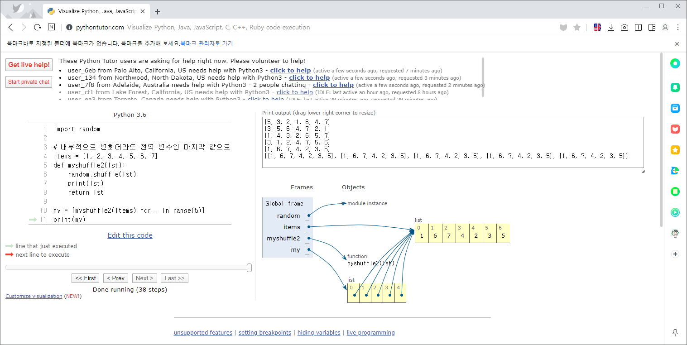
메모리 내부 모습 참조
Pythontutor.com 에서 보기

Slide 16
다음으로 수정해 출력
리스트를 깊은 복사로 새로운 리스트 반환
import random items = [1, 2, 3, 4, 5, 6, 7] # 내부적으로 새로운 값으로 복사해 반환 def myshuffle3(lst): random.shuffle(lst) print(lst) return lst.copy() my = [myshuffle3(items) for _ in range(5)] print(my)
[1, 4, 6, 7, 3, 2, 5]
[7, 4, 2, 5, 6, 3, 1]
[7, 5, 1, 3, 2, 4, 6]
[3, 1, 4, 5, 6, 2, 7]
[1, 7, 6, 2, 5, 3, 4]
[[1, 4, 6, 7, 3, 2, 5], [7, 4, 2, 5, 6, 3, 1], [7, 5, 1, 3, 2, 4, 6], [3, 1, 4, 5, 6, 2, 7], [1, 7, 6, 2, 5, 3, 4]]

Slide 17
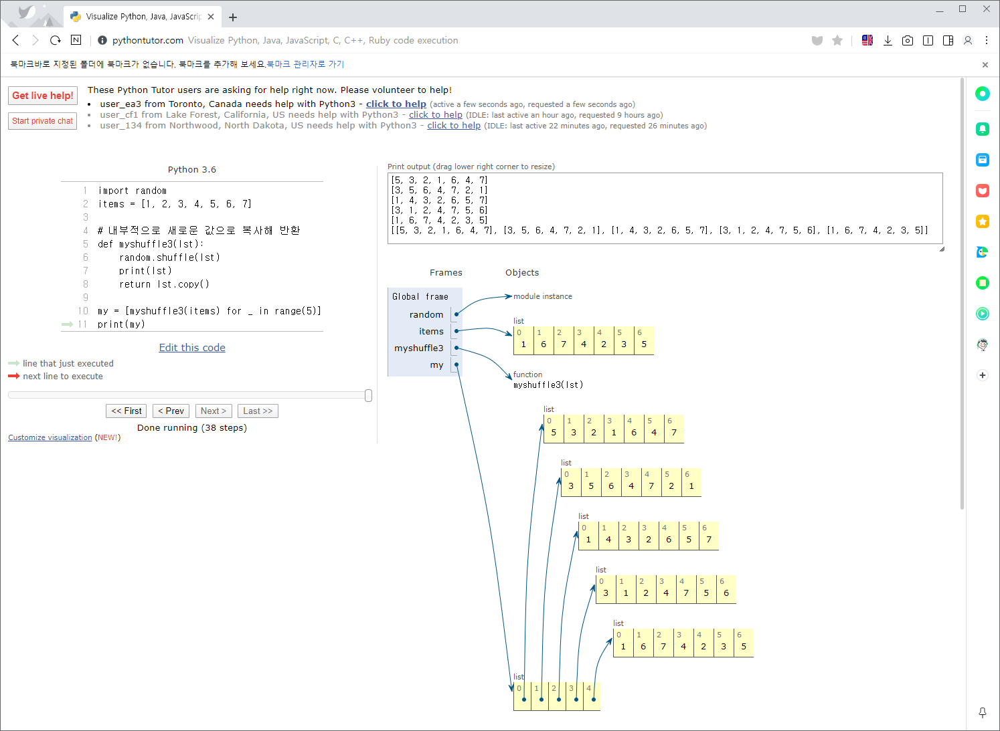
메모리 내부 모습 확인

Slide 18
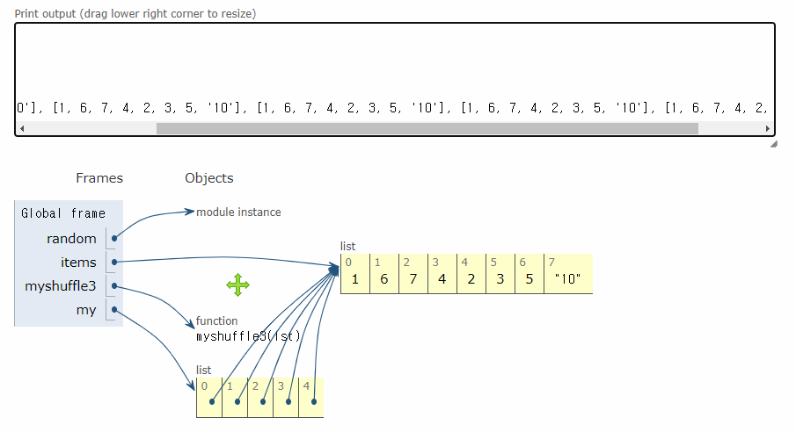
items를 후에 수정해도 계속 반영됨
import random
items = [1, 2, 3, 4, 5, 6, 7]
# 내부적으로 새로운 값으로 복사해 반환
def myshuffle3(lst):
random.shuffle(lst)
print(lst)
return lst
my = [myshuffle3(items) for _ in range(5)]
items.append('10')
print(my)

Slide 19
Module Docs
설치 모듈 문서

Slide 20
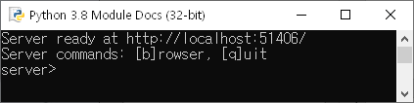
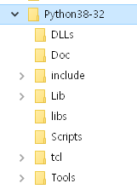
서버 프로그램, 브라우저에서 조회
Built-in Modules
빌트인 모듈
D:\Python38-32\DLLs
D:\Python38-32\lib
표준 모듈과 패키지
D:\Python38-32\lib\site-packages
설치된 외부 모듈

Slide 21
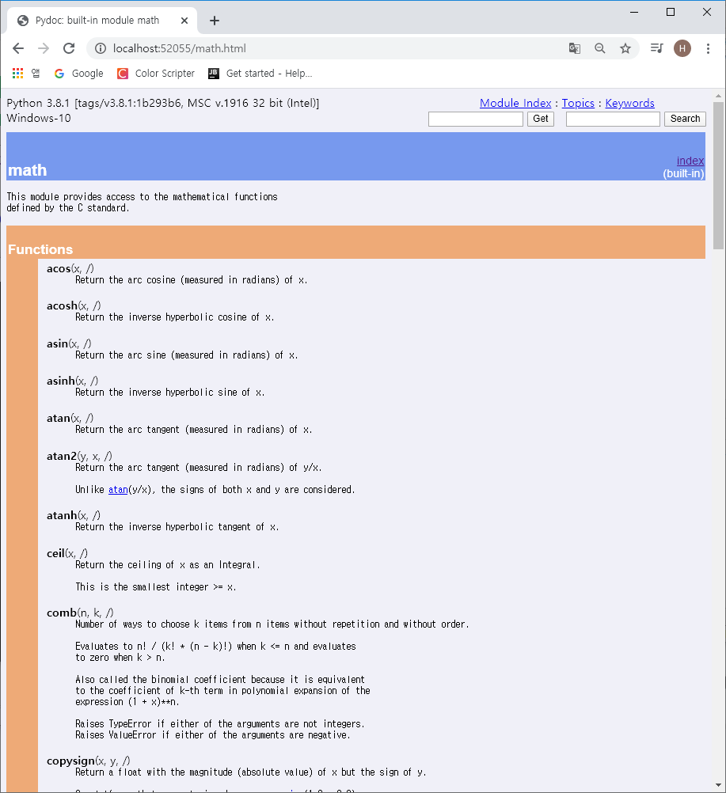
주요 빌트인 모듈
math

Slide 22
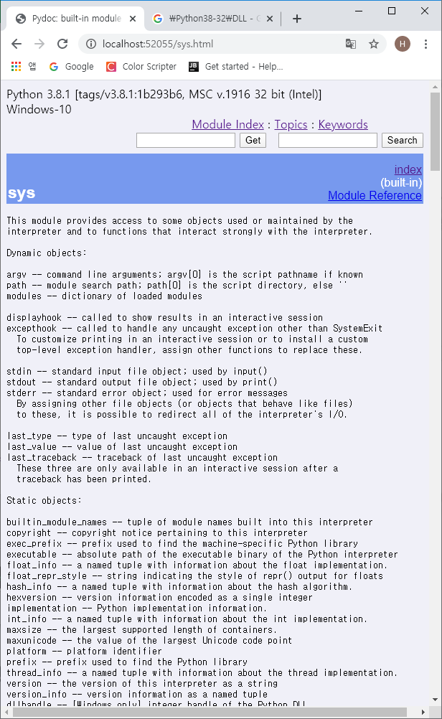
주요 빌트인 모듈
sys

Slide 23
모듈 sys os 관련 코드
import sys print(sys.prefix, '\n') print(sys.version, '\n') print(sys.copyright, '\n') print(sys.platform, '\n') print(sys.modules, '\n') print(sys.path, '\n') import os print(os.system('dir'), '\n') print(os.environ, '\n') print(os.getcwd(), '\n') print(os.environ['path'], '\n')
D:\Python38-32
3.8.1 (tags/v3.8.1:1b293b6, Dec 18 2019, 22:39:24) [MSC v.1916 32 bit (Intel)]

Slide 24
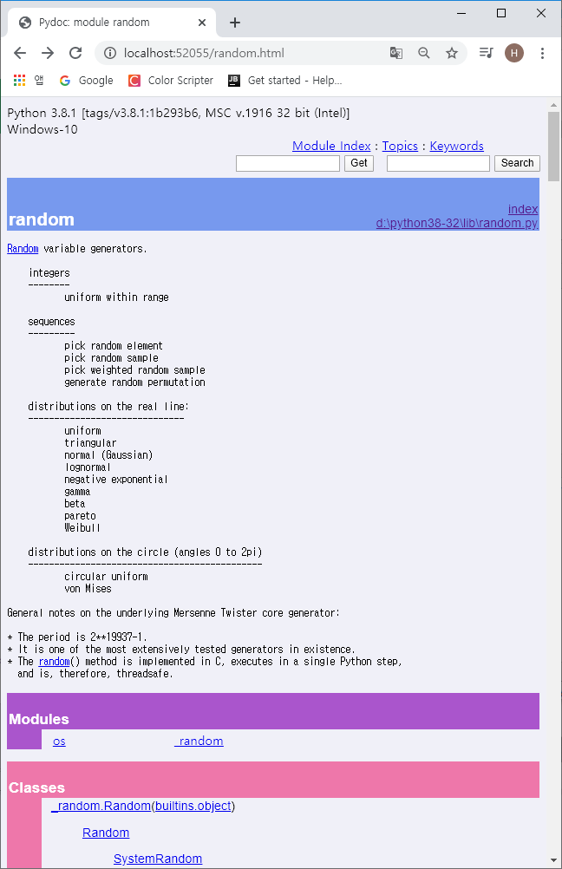
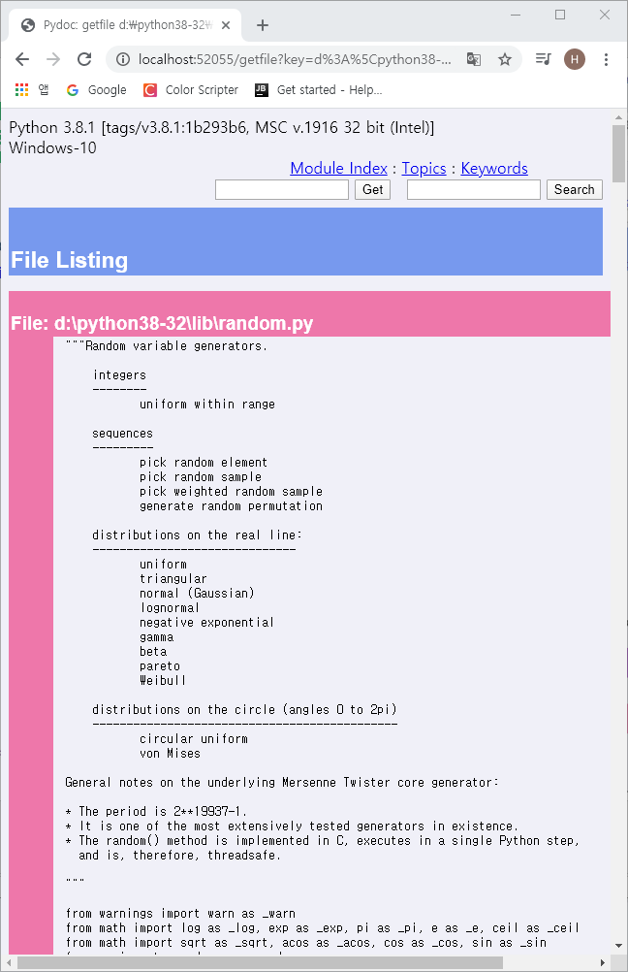
주요 표준 모듈 random
D:\Python38-32\lib
random
파일 random.py

Slide 25
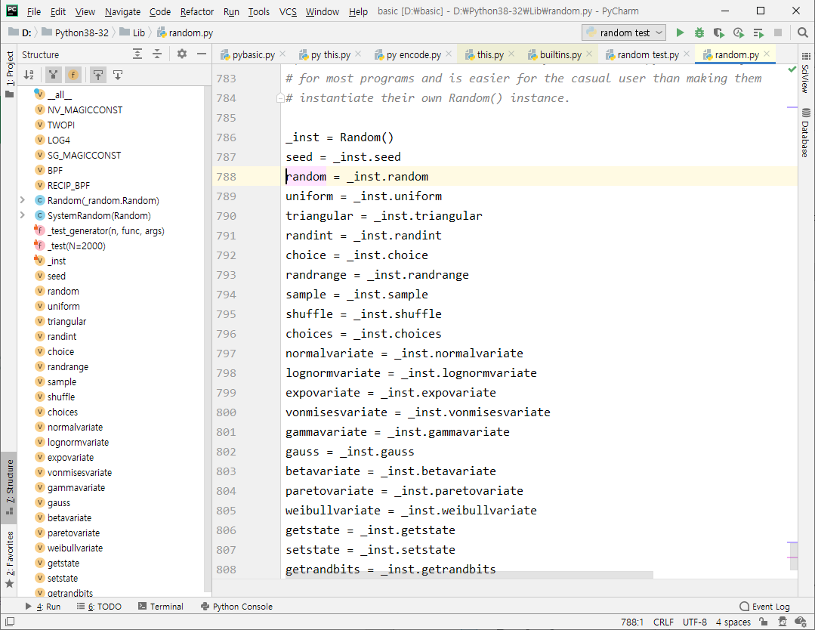
파일 random.py
파이참에서 직접 보기

Slide 26
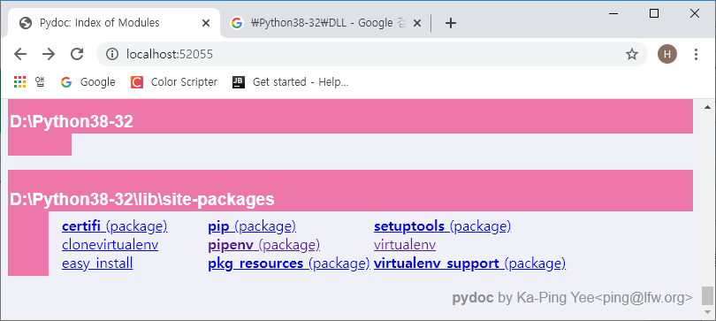
설치된 외부 모듈
D:\Python38-32\lib\site-packages

Slide 27
Python
Cheat Sheet

Slide 28
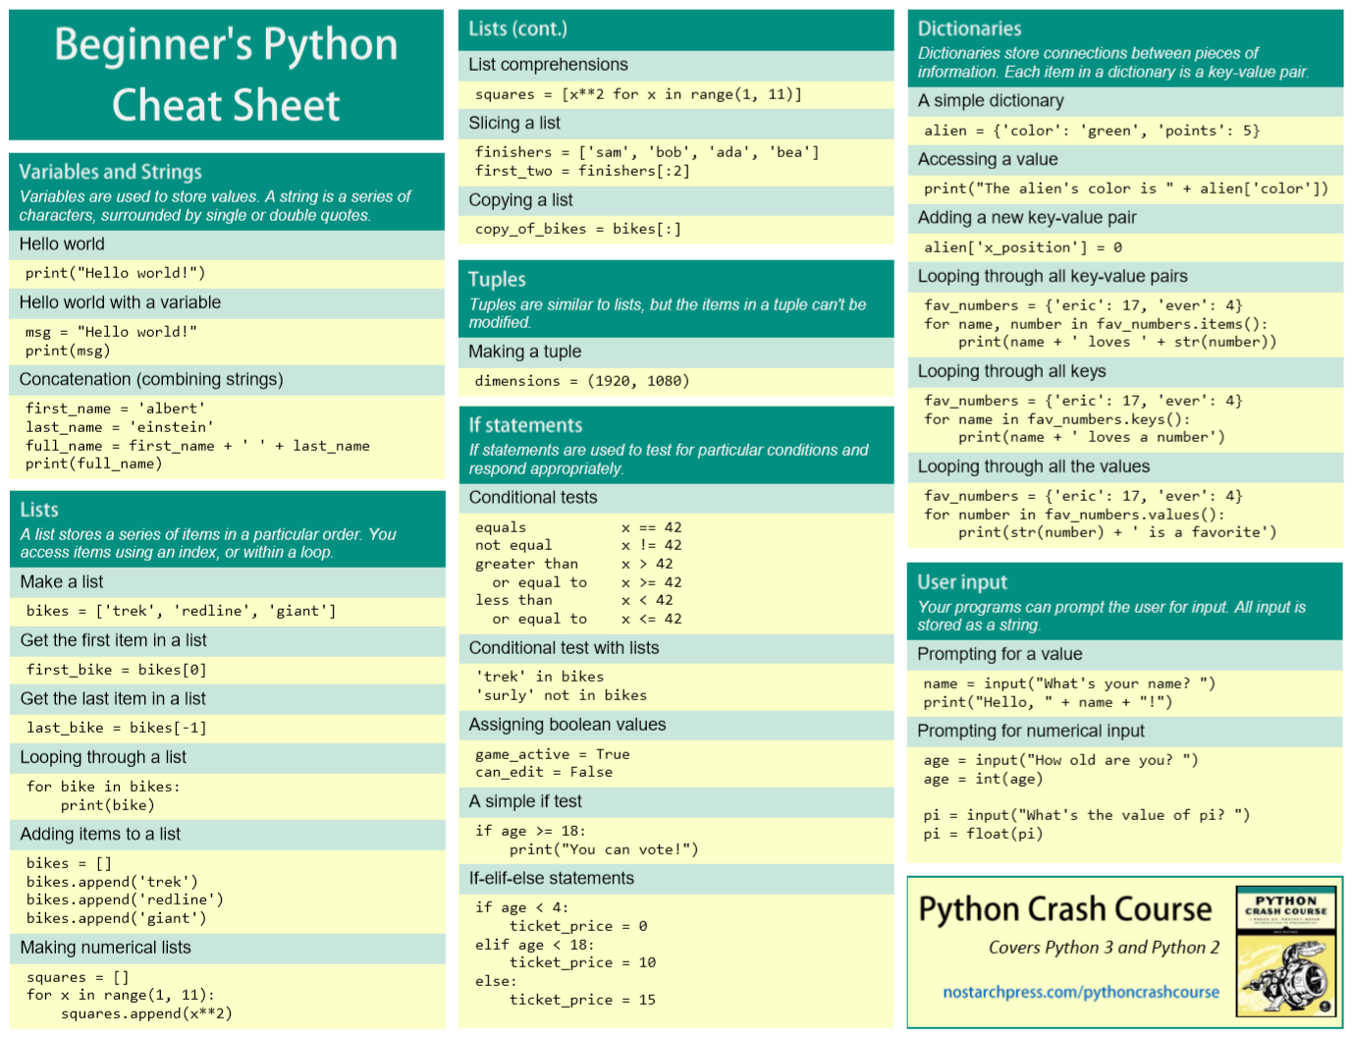

Slide 29
Quiz
파이썬 표준 모듈 random에 없는 메소드는?
random()
randint()
uniform()
range()

Slide 30
파이썬의 특징:
스트링, 리스트,
딕셔너리, 컴프리헨션

Slide 31
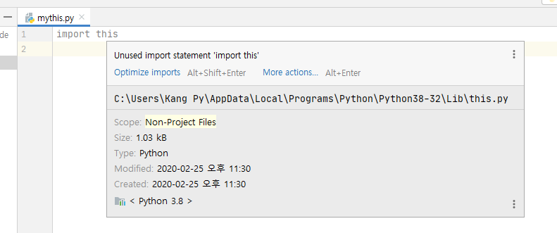
import this
실행

Slide 32
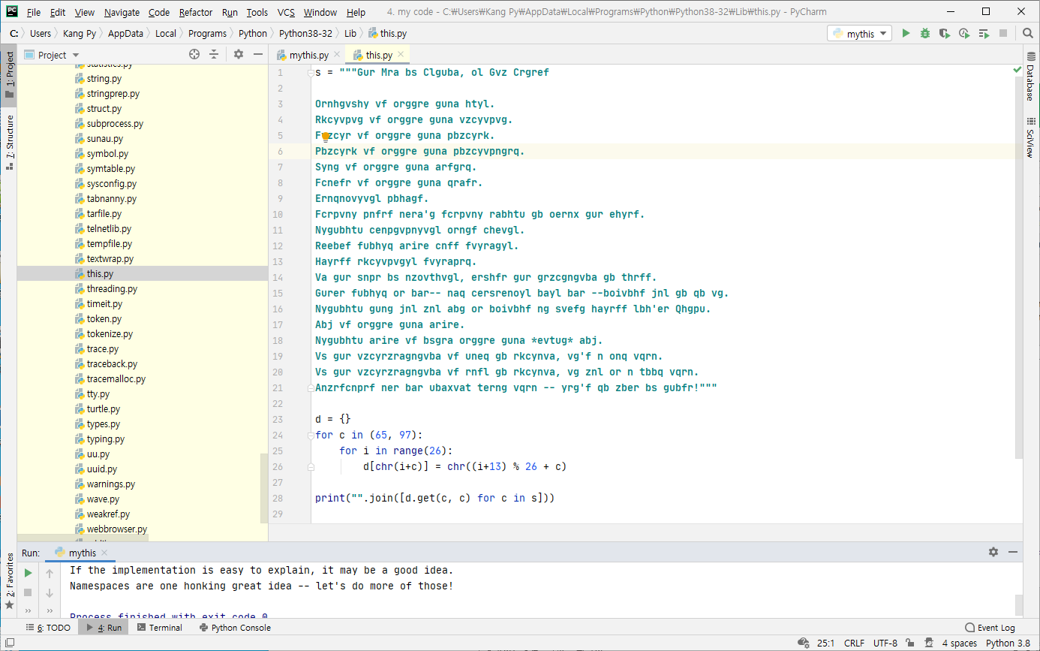
파일 this.py
파일
C:\Users\사용자\AppData\Local\Programs\Python\Python38-32\Lib\this.py

Slide 33
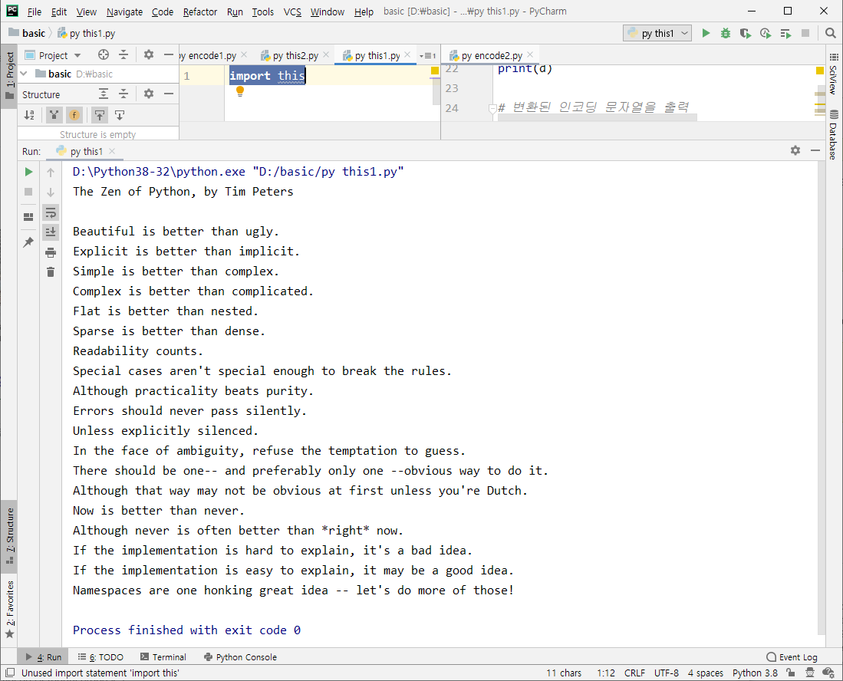
import this
파이썬 철학
s = """Gur Mra bs Clguba, ol Gvz Crgref Ornhgvshy vf orggre guna htyl. Rkcyvpvg vf orggre guna vzcyvpvg. Fvzcyr vf orggre guna pbzcyrk. Pbzcyrk vf orggre guna pbzcyvpngrq. Syng vf orggre guna arfgrq. Fcnefr vf orggre guna qrafr. Ernqnovyvgl pbhagf. Fcrpvny pnfrf nera'g fcrpvny rabhtu gb oernx gur ehyrf. Nygubhtu cenpgvpnyvgl orngf chevgl. Reebef fubhyq arire cnff fvyragyl. Hayrff rkcyvpvgyl fvyraprq. Va gur snpr bs nzovthvgl, ershfr gur grzcgngvba gb thrff. Gurer fubhyq or bar-- naq cersrenoyl bayl bar --boivbhf jnl gb qb vg. Nygubhtu gung jnl znl abg or boivbhf ng svefg hayrff lbh'er Qhgpu. Abj vf orggre guna arire. Nygubhtu arire vf bsgra orggre guna *evtug* abj. Vs gur vzcyrzragngvba vf uneq gb rkcynva, vg'f n onq vqrn. Vs gur vzcyrzragngvba vf rnfl gb rkcynva, vg znl or n tbbq vqrn. Anzrfcnprf ner bar ubaxvat terng vqrn -- yrg'f qb zber bs gubfr!""" d = {} for c in (65, 97): for i in range(26): d[chr(i+c)] = chr((i+13) % 26 + c) print("".join([d.get(c, c) for c in s])) type(d)

Slide 34
문자열 str.join()
s.join(<iterable>)
반복 가능한 문자열을 연결
문자열 s를 이터러블의 항목 사이에 붙인 문자열 반환
print('a,b,c'.split(',')) print('this is my string'.split()) s = "this is my string" print(s.split(maxsplit=1)) print('a' + 'b' + 'c') print('do' * 2) strings = ['do', 're', 'mi'] print(','.join(strings)) print('->'.join('string')) print(''.join(['p', 'y', 't', 'h', 'o', 'n'])) print(', '.join(['foo', 'bar', 'baz', 'qux'])) print(list('corge')) print(':'.join(list('corge'))) print(':'.join('corge')) print('---'.join(['foo', str(23), 'bar']))

Slide 35
문자열, 컴프리헨션
s = 'Programming is an Art!' print(s) # 문자에 각각 5를 더하여 문자열을 출력 key = 5 for c in s: print(chr(ord(c) + key), end='') print() # 컴프리헨션 이해 print([i for i in range(10)]) print([chr(i) for i in range(ord('a'), ord('a') + 26)]) # 문자에 각각 5를 더한 문자 리스트를 출력 t = [chr(ord(c) + key) for c in s] print(t) # 문자열 str.join() 함수 이해 print(''.join('python')) print(''.join(list('python'))) print('-'.join(list('python'))) # 문자에 각각 5를 더한 문자열 출력 e = ''; e = e.join([chr(ord(c) + key) for c in s]) print(e) # 문자에 각각 5를 더한 문자열을 한 줄에 출력 print(''.join([chr(ord(c) + key) for c in s])) e = ''; e = e.join([chr(ord(c) + key) for c in s]) # 비뀐 문자열을 다시 반대로 문자에 각각 5를 뺀 문자열을 한 줄에 출력 key = -key print(''.join([chr(ord(c) + key) for c in e]))
문자열
join()
리스트
컴프리헨션
D:\Python38-32\python.exe "D:/basic/py encode1.py"
Programming is an Art!
Uwtlwfrrnsl%nx%fs%Fwy&
[0, 1, 2, 3, 4, 5, 6, 7, 8, 9]
['a', 'b', 'c', 'd', 'e', 'f', 'g', 'h', 'i', 'j', 'k', 'l', 'm', 'n', 'o', 'p', 'q', 'r', 's', 't', 'u', 'v', 'w', 'x', 'y', 'z']
['U', 'w', 't', 'l', 'w', 'f', 'r', 'r', 'n', 's', 'l', '%', 'n', 'x', '%', 'f', 's', '%', 'F', 'w', 'y', '&']
python
python
p-y-t-h-o-n
Uwtlwfrrnsl%nx%fs%Fwy&
Uwtlwfrrnsl%nx%fs%Fwy&
Programming is an Art!
Process finished with exit code 0

Slide 36
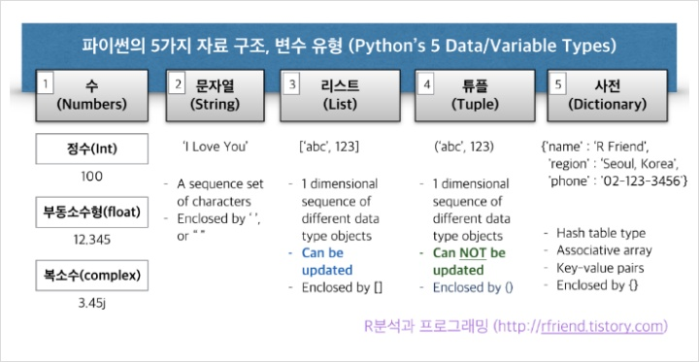
파이썬 주요 자료

Slide 37
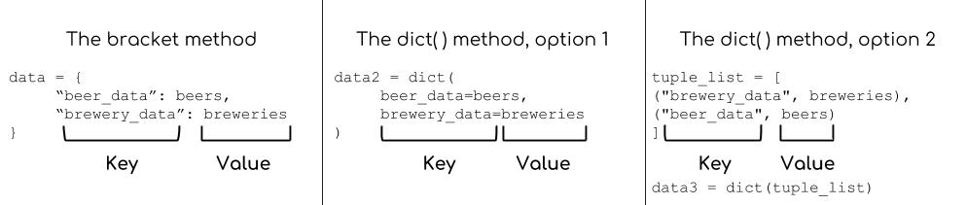
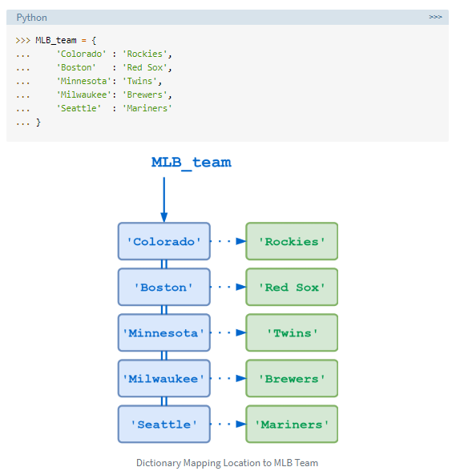
딕셔너리 생성

Slide 38
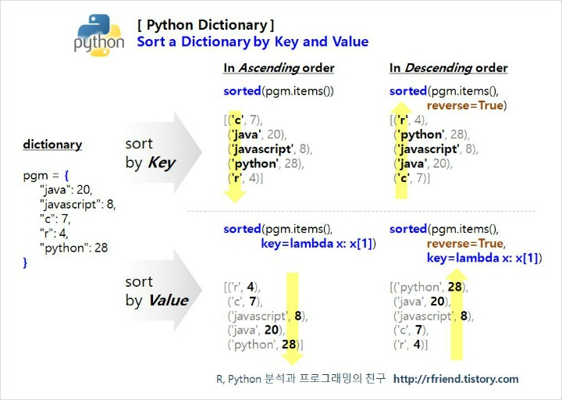
딕셔너리의 정렬

Slide 39
딕셔너리를 통한 인코딩
s = 'Programming is Art!' print(s) # 딕셔너리 이해 d = {} for i in range(10): # 알파벳 인코딩 딕셔너리 생성 d[i] = str(i+1) print(d) d = {} for i in range(ord('A'), ord('A') + 26): # 알파벳 인코딩 딕셔너리 생성 d[chr(i)] = chr(i) print(d) # 인코딩을 위한 키, 값의 딕셔너리 생성 key = 3 d = {} # 딕서니리 만들기 for c in (65, 97): # 알파벳 A, a에서 부터 시작하여 for i in range(26): # 알파벳 인코딩 딕셔너리 생성 d[chr(i+c)] = chr((i + key) % 26 + c) print(d) # 변환된 인코딩 문자열을 출력 # d.get(c, c): 키 c가 있으면 값, 없으면(알파벳이 아니면) 값은 동일한 c print("".join([d.get(c, c) for c in s])) # 인코딩 문자열을 e에 저장 e = ''; e = e.join([d.get(c, c) for c in s]) print(e) # 다시 인코딩된 문자열을 원래의 문자열로 다시 변환하기 위한 딕셔너리 생성 key = -key d = {} # 딕서니리 만들기 for c in (65, 97): # 알파벳 A, a에서 부터 시작하여 for i in range(26): # 알파벳 인코딩 딕셔너리 생성 d[chr(i+c)] = chr((i + key) % 26 + c) # 변환된 인코딩 문자열을 출력 print("".join([d.get(c, c) for c in e]))
리스트 딕셔너리
원소 쉽게 생성
D:\Python38-32\python.exe "D:/basic/py encode2.py"
Programming is Art!
{0: '1', 1: '2', 2: '3', 3: '4', 4: '5', 5: '6', 6: '7', 7: '8', 8: '9', 9: '10'}
{'A': 'A', 'B': 'B', 'C': 'C', 'D': 'D', 'E': 'E', 'F': 'F', 'G': 'G', 'H': 'H', 'I': 'I', 'J': 'J', 'K': 'K', 'L': 'L', 'M': 'M', 'N': 'N', 'O': 'O', 'P': 'P', 'Q': 'Q', 'R': 'R', 'S': 'S', 'T': 'T', 'U': 'U', 'V': 'V', 'W': 'W', 'X': 'X', 'Y': 'Y', 'Z': 'Z'}
{'A': 'D', 'B': 'E', 'C': 'F', 'D': 'G', 'E': 'H', 'F': 'I', 'G': 'J', 'H': 'K', 'I': 'L', 'J': 'M', 'K': 'N', 'L': 'O', 'M': 'P', 'N': 'Q', 'O': 'R', 'P': 'S', 'Q': 'T', 'R': 'U', 'S': 'V', 'T': 'W', 'U': 'X', 'V': 'Y', 'W': 'Z', 'X': 'A', 'Y': 'B', 'Z': 'C', 'a': 'd', 'b': 'e', 'c': 'f', 'd': 'g', 'e': 'h', 'f': 'i', 'g': 'j', 'h': 'k', 'i': 'l', 'j': 'm', 'k': 'n', 'l': 'o', 'm': 'p', 'n': 'q', 'o': 'r', 'p': 's', 'q': 't', 'r': 'u', 's': 'v', 't': 'w', 'u': 'x', 'v': 'y', 'w': 'z', 'x': 'a', 'y': 'b', 'z': 'c'}
Surjudpplqj lv Duw!
Surjudpplqj lv Duw!
Programming is Art!
Process finished with exit code 0

Slide 40
표준 모듈 this.py의 이해
D:\Python38-32\python.exe "D:/basic/py this1.py"
The Zen of Python, by Tim Peters
Beautiful is better than ugly.
Explicit is better than implicit.
Simple is better than complex.
Complex is better than complicated.
Flat is better than nested.
Sparse is better than dense.
Readability counts.
Special cases aren't special enough to break the rules.
Although practicality beats purity.
Errors should never pass silently.
Unless explicitly silenced.
In the face of ambiguity, refuse the temptation to guess.
There should be one-- and preferably only one --obvious way to do it.
Although that way may not be obvious at first unless you're Dutch.
Now is better than never.
Although never is often better than *right* now.
If the implementation is hard to explain, it's a bad idea.
If the implementation is easy to explain, it may be a good idea.
Namespaces are one honking great idea -- let's do more of those!
Process finished with exit code 0
s = """Gur Mra bs Clguba, ol Gvz Crgref Ornhgvshy vf orggre guna htyl. Rkcyvpvg vf orggre guna vzcyvpvg. Fvzcyr vf orggre guna pbzcyrk. Pbzcyrk vf orggre guna pbzcyvpngrq. Syng vf orggre guna arfgrq. Fcnefr vf orggre guna qrafr. Ernqnovyvgl pbhagf. Fcrpvny pnfrf nera'g fcrpvny rabhtu gb oernx gur ehyrf. Nygubhtu cenpgvpnyvgl orngf chevgl. Reebef fubhyq arire cnff fvyragyl. Hayrff rkcyvpvgyl fvyraprq. Va gur snpr bs nzovthvgl, ershfr gur grzcgngvba gb thrff. Gurer fubhyq or bar-- naq cersrenoyl bayl bar --boivbhf jnl gb qb vg. Nygubhtu gung jnl znl abg or boivbhf ng svefg hayrff lbh'er Qhgpu. Abj vf orggre guna arire. Nygubhtu arire vf bsgra orggre guna *evtug* abj. Vs gur vzcyrzragngvba vf uneq gb rkcynva, vg'f n onq vqrn. Vs gur vzcyrzragngvba vf rnfl gb rkcynva, vg znl or n tbbq vqrn. Anzrfcnprf ner bar ubaxvat terng vqrn -- yrg'f qb zber bs gubfr!""" d = {} for c in (65, 97): for i in range(26): d[chr(i+c)] = chr((i+13) % 26 + c) print("".join([d.get(c, c) for c in s]))

Slide 41
소스 pybasic.py 이해
D:\Python38-32\python.exe D:/basic/pybasic.py
Gur Mra bs Clguba, ol Gvz Crgref
Ornhgvshy vf orggre guna htyl.
Rkcyvpvg vf orggre guna vzcyvpvg.
Fvzcyr vf orggre guna pbzcyrk.
Pbzcyrk vf orggre guna pbzcyvpngrq.
Syng vf orggre guna arfgrq.
Fcnefr vf orggre guna qrafr.
Ernqnovyvgl pbhagf.
Fcrpvny pnfrf nera'g fcrpvny rabhtu gb oernx gur ehyrf.
Nygubhtu cenpgvpnyvgl orngf chevgl.
Reebef fubhyq arire cnff fvyragyl.
Hayrff rkcyvpvgyl fvyraprq.
Va gur snpr bs nzovthvgl, ershfr gur grzcgngvba gb thrff.
Gurer fubhyq or bar-- naq cersrenoyl bayl bar --boivbhf jnl gb qb vg.
Nygubhtu gung jnl znl abg or boivbhf ng svefg hayrff lbh'er Qhgpu.
Abj vf orggre guna arire.
Nygubhtu arire vf bsgra orggre guna *evtug* abj.
Vs gur vzcyrzragngvba vf uneq gb rkcynva, vg'f n onq vqrn.
Vs gur vzcyrzragngvba vf rnfl gb rkcynva, vg znl or n tbbq vqrn.
Anzrfcnprf ner bar ubaxvat terng vqrn -- yrg'f qb zber bs gubfr!
Process finished with exit code 0
# import this s = """The Zen of Python, by Tim Peters Beautiful is better than ugly. Explicit is better than implicit. Simple is better than complex. Complex is better than complicated. Flat is better than nested. Sparse is better than dense. Readability counts. Special cases aren't special enough to break the rules. Although practicality beats purity. Errors should never pass silently. Unless explicitly silenced. In the face of ambiguity, refuse the temptation to guess. There should be one-- and preferably only one --obvious way to do it. Although that way may not be obvious at first unless you're Dutch. Now is better than never. Although never is often better than *right* now. If the implementation is hard to explain, it's a bad idea. If the implementation is easy to explain, it may be a good idea. Namespaces are one honking great idea -- let's do more of those!""" d = {} for c in (65, 97): for i in range(26): d[chr(i+c)] = chr((i-13) % 26 + c) print("".join([d.get(c, c) for c in s]))

Slide 42
Quiz
다음 중 파이썬에서 결과가 다른 것은?
list('python')
[i for i in 'python']
''.join(['p', 'y', 't', 'h', 'o', 'n'])
['p', 'y', 't', 'h', 'o', 'n']

